Slide 1
Lost in Translation
Cool Japan - Os mangás, mídia global
A guerra entre o J-Pop e K-Pop
Nathalia Giulia Buzzo
Nathalie Litsuko Enohi

Slide 2
Lost in Translation
Vídeo games e mangás → cinema, livros e música.
Mercado interno saturado – economia estagnada e dívida pública crescente.
Mudança de interesse: Mercado interno → Mercado internacional.
“Retorno à Ásia” – tentativa de reafirmar sua identidade asiática.
Ministério da Economia, do Comércio e da Indústria (METI) reconheceu pela primeira vez a importância das indústrias criativas para e economia do país (especialmente após o sucesso de Pokemon, Princesa Mononoke e A Viagem de Chihiro).

Slide 4
Lost in Translation
Tendência de aproximação de países influenciados pelo imperialismo americano – “Datsuô Nyua” = Fugir do Ocidente, entrar na Ásia.
Afirmar o poderio = inspirar-se no modelo americano e, ao mesmo tempo, romper com ele.
1990 – Sony e Matsushita compram os estúdios americanos Columbia e Universal = tentativa de enfrentar a concorrência americana.
“Cool Japan”: há cerca de dez anos, o Japão tornou-se “cool” na Ásia, o que se deve grande parte ao J-Pop e aos mangás.

Slide 5
J-Pop e K-Pop
J-pop = Japanese Pop Music.
K-pop = Korean Pop Music.
M-pop = Mandarin Pop Music.
Chave para o sucesso → artistas que cantam em diversos idiomas.

Slide 6
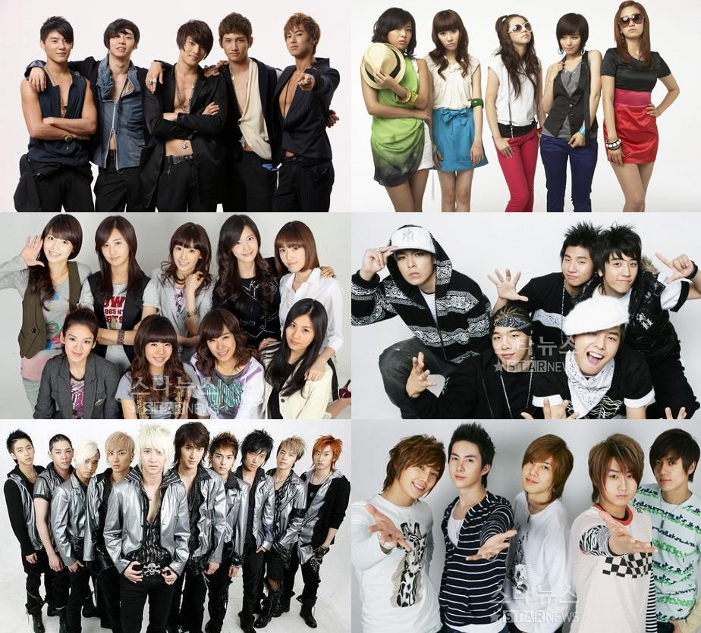

Slide 7
J-Pop e K-Pop
“A estratégia de nosso grupo é construída em torno da língua. Nós fabricamos boy bands a partir de castings, escolhendo rapazes que falam diferentes línguas, como no caso dos membros do Super Junior, todos de nacionalidades diferentes. Em certos casos, eles são encaminhados para cursos de línguas, como aconteceu com a cantora BoA: assim que a contratamos, quando ela tinha 11 anos, ela começou a aprender japonês, inglês e depois mandarim. Em geral, nossas boy bands são capazes de cantar em quatro línguas, coreano, inglês, japonês e mandarim – e às vezes mais. Depois, organizamos uma intensa campanha de marketing, com a particularidade de ser completamente local: promoção, produtos, programas de televisão, tudo é integralmente formatado em nível local. Finalmente, nossos artistas são “multi-purpose stars”, o que significa que são treinados para cantar, dançar, representar nas séries de televisão e atuar como modelos. São muito polivalentes. E foi com essa receita específica que lançamos a moda das boy bands coreanas.”

Slide 8
J-Pop e K-Pop
J-Pop sofreu as consequências da falta de investimento de seus artistas.
Ferramentas:
Concursos de “idols”.
Séries de televisão.
Telefonia celular.
Vídeo games.
Mangás.
Dramas.

Slide 9
Conclusão
A música na Ásia é nacional ou transasiática, mas em geral muito pouco americana.
Japão:
J-Pop = 80% das vendas.
Coreia do Sul:
K-Pop = 80% das vendas.
Hong Kong:
M-Pop = 70% das vendas.

